Slide 1
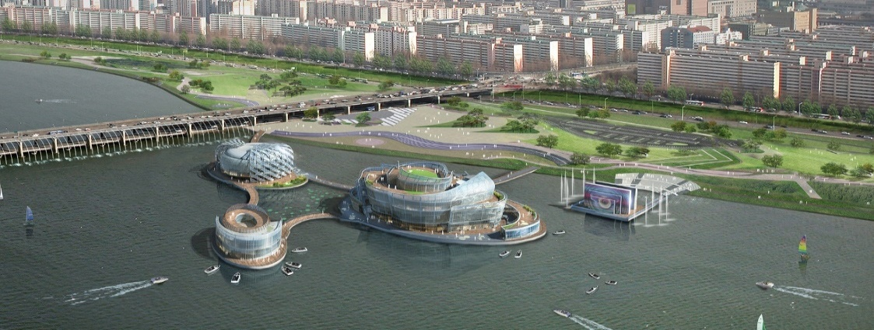
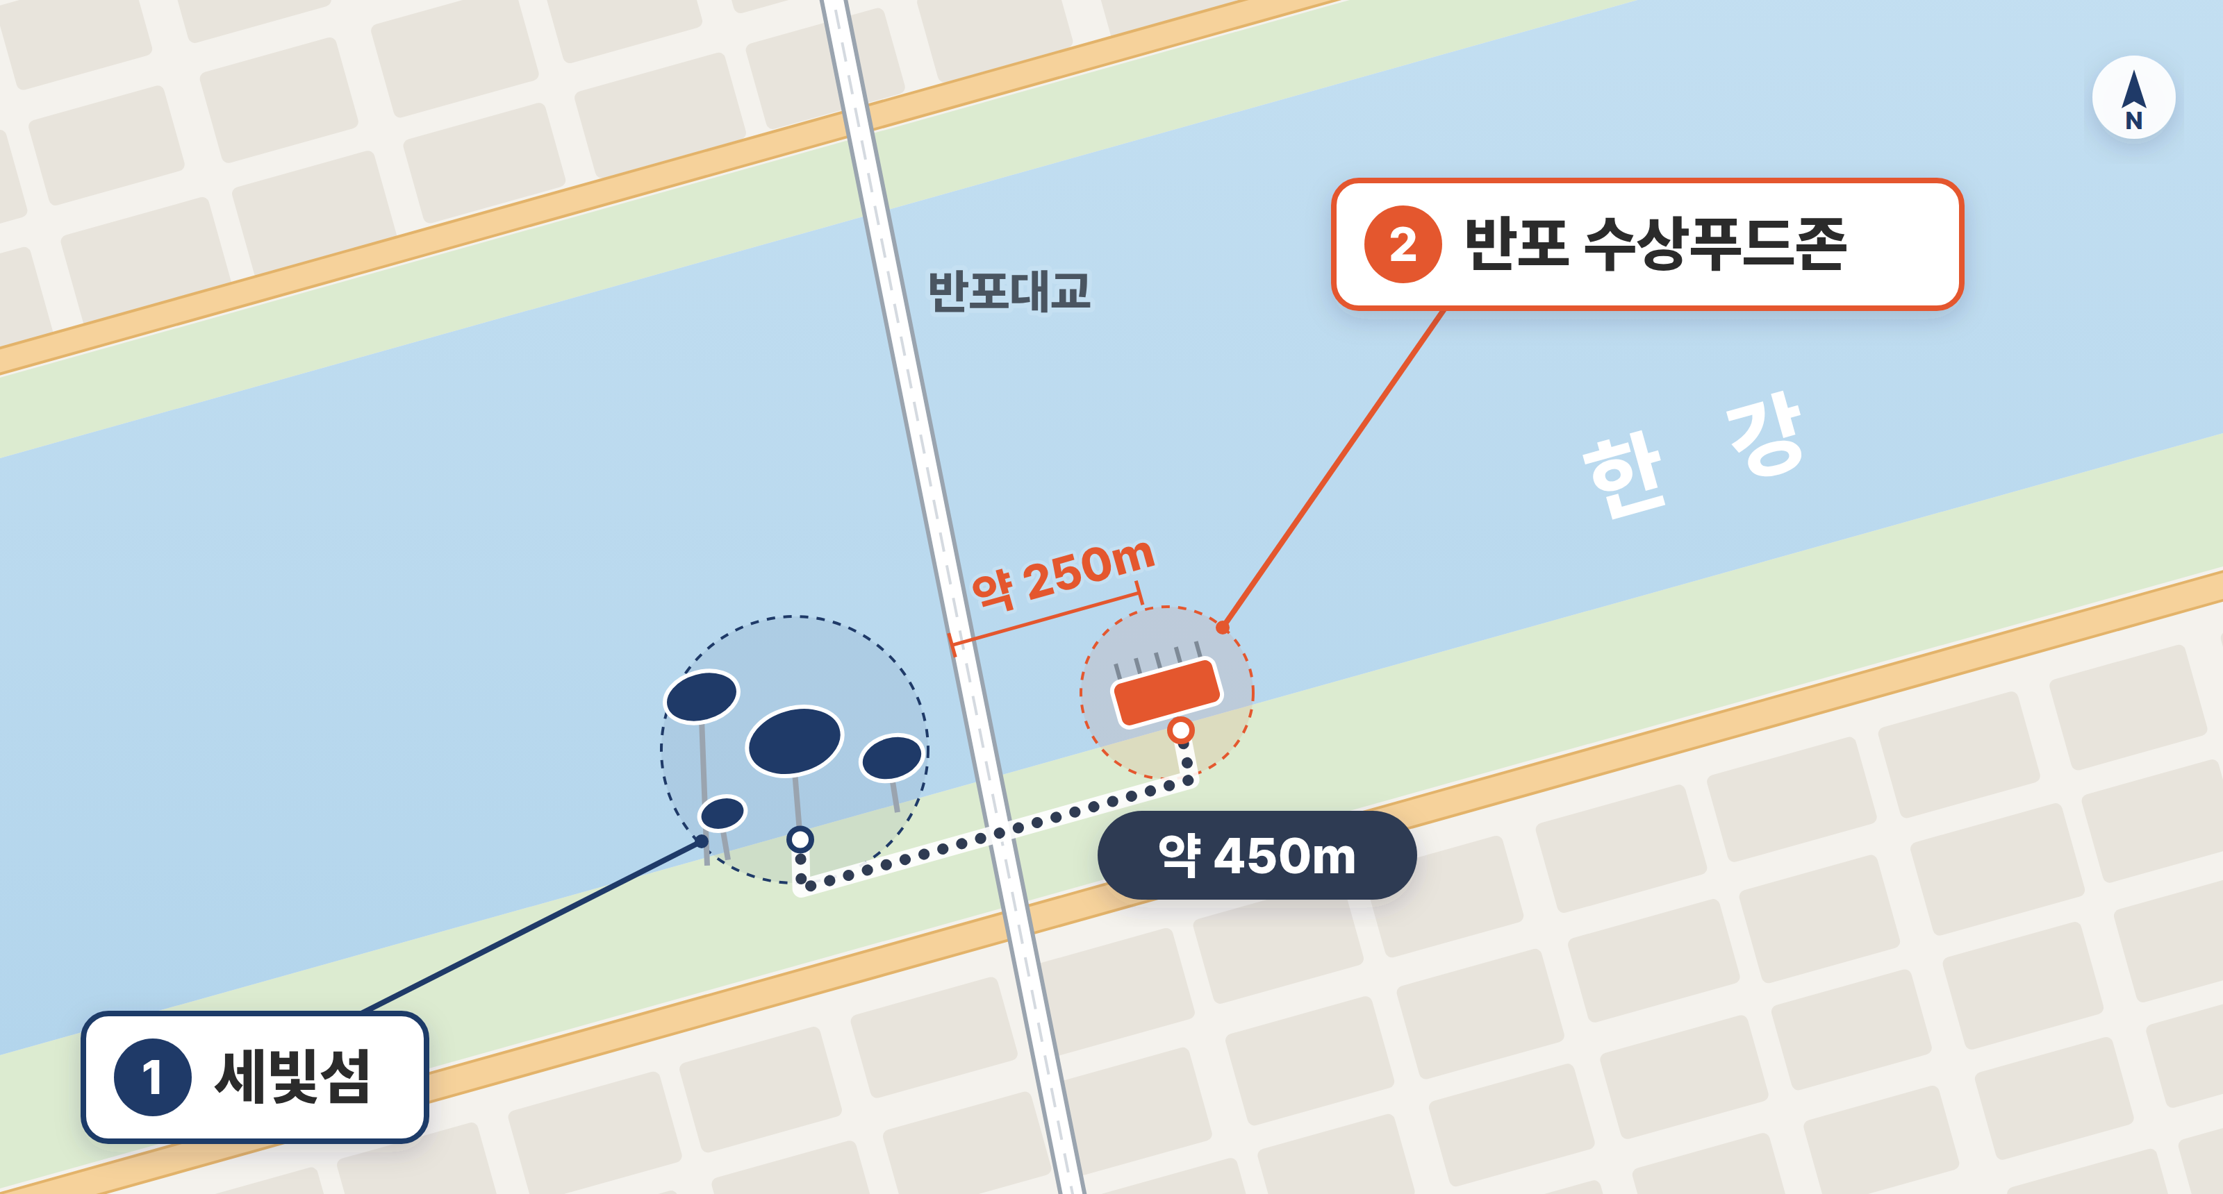
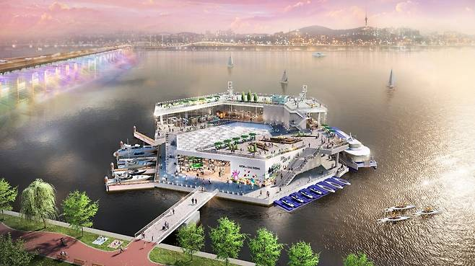
■ 2. 당사 투자 후 세빛섬 – 리모델링 517억 (안)
세빛섬 인수 변경 안
■ 세빛섬 계획 안
❍ 현재 : 컨텐츠 품질 ㆍ운영 역량 부족으로 집객 低 / ’14년 개장 후 시설 노후
❍ 리모델링 (당사 517억 투자) 후 : MICE · 공연 · F&B 복합 문화공간으로 전환
• MICE · 공연으로 평일 집객 ↑ / 연 매출 + 41억 (75 → 116억 * 1년차 매출 기준)
• 단, 접근성 부족으로 상시 유입 한계 * 유동인구 반포대교 우측 달빛광장 집중
■ 반포 수상푸드존
❍ 市 주도 「한강버스 (교통) + 수변 미식 (여가) 결합 」 수상 거점 목표
• 과제 : 선착장을 넘어 거점이 되려면 전문 운영역량과 대형 공연 등 집객 · 화제성 콘텐츠가 필요
➔ 결론 : 세빛섬의 콘텐츠 · 화제성 (체류) + 푸드존의 교통 · 유동인구 (유입) 결합 → 시너지, 통합 공모 추진
＊ 1년차 매출 기준
층 | 가빛 | 1,487평 | 채빛 | 760평 | 솔빛 | 227평
4F | 옥상공원
3F | 레스토랑 | 뷔페
2F | 웨딩 / 연회장 |  | 와인바
1F | 레스토랑 · 카페 · 편의점 | 전시공간 / 야외 펍
❍ 핵심 변화 3가지
개방 · F&B
옥상 시민 개방 + 百 큐레이션 F&B
→ 행사 없는 날에도 찾아오는 목적지
층 | 가빛 | 1,487평 | 채빛 | 760평 | 솔빛 | 227평
4F | MICE 연회장 / 다이닝 / 루프탑 라운지 (JWM 협업)
3F |  | 공연장
2F |  |  | 프라이빗 라운지
1F | 웰컴 라운지 · 카페 |  | 百 큐레이션 팝업
❍ 현재의 한계
• 콘텐츠 : 웨딩 · 외식 위주 단일 목적 → 평일 · 비수기 집객 약함, 시설 노후
• 구조 : 핵심 수익원 광고 (매출 45%) 불허 → 단독 가치 300억 수준 / 효성 소유 한계
공연 · 전시
채빛 뷔페 2개층을 가변형 공연장으로
→ 저녁 · 주말 정기 공연으로 상시 집객
⑤ 추진 방법
• 「2030 리버시티 서울」 (’24.4) : 한강 수상공간 연 1,000만명 이용 / 총 5.5조 중 민간 3.1조 (57%)
•
① 세빛섬 현황 · 투자
② 수상푸드존
③ 통합 효과
④ 추진 계획
구 분 | 현재 | 투자 후 (안)
주력 수요 | 주말 웨딩 · 외식 | 평일 MICE + 주말 웨딩 · 공연 + 상시 F&B
수익 구조 | 대관 · F&B + 광고 의존 | 대관 · 공연 · 전시 · F&B 다변화 (광고 비의존)
사업성 | 연 매출 75억 수준 | 연평균 매출 163억 / 세전이익 76억 (→ p.6)
공공성 | 상업시설 위주 | 옥상 · 데크 시민 개방 / 공공 공연 · 전시
MICE · 웨딩
가빛 2F 연회장을 메리어트 협업 MICE 연회장으로 전환
→ 평일 기업 행사 + 주말 웨딩 이중 수요
「웨딩 · 외식 시설」 → 「MICE · 공연 · 프리미엄 F&B 가 있는 365일 수상 문화 목적지」
▶ 그러나 세빛섬 단독 리모델링만으로는 한강 접근성 (교통) · 상시 유입이 부족하고, 운영기간도 무상 잔여 (’34년) 에 묶임 → 바로 옆 서울시 「반포 수상푸드존」 과 결합할 때 해결 가능 (→ p.2)
❍ 보고 흐름
• ① 세빛섬 현황 → 투자 후 모습 (p.1) ② 서울시 수상푸드존 – 모습 · 추구 방향 (p.2)
• ③ 세빛섬 + 푸드존 통합 공모 시 효과 (p.3) ④ 추진 계획 – 사업계획안 · 운영기간 전략 · 사업성 (p.4 ~ 7)
• ⑤ 추진 방법 – 절차별 일정 · 당사 할 일 (p.8) / 선결 과제 · 리스크 · 즉시 착수 과제 (p.9)
＊ 층별 투자 후 구성은 당사 구상 (안) 으로, 百 협업 MD 계획 · 설계 검토 후 확정
위치 | 반포 달빛무지개분수 인근 / 세빛섬에서 약 450m
규모 | 연면적 2,797㎡ / 지상 2층 / 최대 2,400명 수용
시설 | 1층 : 음식 판매 15개소 + 한강버스 복합선착장 (계류 10여 척) / 2층 : 카페 · 소공연
주변 | 수변 산책로 함께 조성
사업비 | 300억원 수준 * 부담 주체 미정
일정 | 설계 中 → ’26 말 착공 → ’28 말 준공 → ’29 초 개장

Slide 2
▶ 당사 추진 원칙 ① 市 정책에 맞춘 「공공성 先 설계」 ② 투자비 최대 인정 → 운영기간 극대화 ③ 효성 · 市 · 당사 3자 협상을 당사가 주도 ④ 불확실성은 Plan B (임대 안) 로 하방 관리
■ 세빛섬 + 수상푸드존 통합 공모 추진
❍ 통합 개발 시 효과 : 「유입 (한강버스 · 수상푸드존) → 체류 (세빛섬)」 선순환
• 한강버스로 접근성 개선 / 푸드존 2030 유동인구 확보 / 세빛섬 고부가가치 창출 선순환
• 세빛섬 : 문화 · 프리미엄 F&B (체류) / 푸드존 : 캐주얼 F&B · 버스킹 등 (유입) 시너지
❍ 공모 구조
• 민간제안 BTO (민간투자법 적용) : 소유권 市 귀속 / 당사 관리운영권 확보
• 총사업비 817억 (해지시지급금 300 + 리모델링 517) ~ 870억 (푸드존 투자비 일부 부담 시)
• 최소 30년 운영기간 확보 → 공공성 강화 · 투자비 최대 인정으로 50년 협상
❍ 추진절차
• 해지시지급금 300억 / 세빛섬 협약 해지 → 市 세빛섬 소유→ 공모 제안 → 통합 BTO 협약
→ 당사 세빛섬 리모델링 · 통합 운영
■ 세빛섬 + 수상푸드존 통합 공모 추진
서울시 | 당 사
·재정 없이 푸드존 운영 · 유지관리 ·개장 초기부터 공실 · 비수기 해소 ·「리버시티 서울」 반포 거점 완성 | ·상호 송객 → 체류시간 · 객단가 ↑ ·관리 · 마케팅 고정비 통합 절감 ·민투법 적용 → 운영기간 30년+
유입 (수상푸드존)
한강버스 · F&B
연결
수변 보행 450m
체류 (세빛섬)
세빛섬 MICE·공연
재방문
통합 멤버십 · 축제
❍ 언제 · 어떻게 끌고 가나 – 추진 절차 (민간제안 BTO)
❍ 어떻게 구상하나 – 사업 구조 / 연계 방향
＊ 개별 추진 시 세빛섬은 무상 잔여 (’34년), 푸드존은 단기 위탁 경쟁 → 통합 공모는 세빛섬을 가진 당사만 제시 가능
사업방식 | 민간제안 BTO (민간투자법) – 소유권 市 귀속 / 당사 주관 SPC 가 관리운영권 확보
사업구조 | 효성 → (해지시지급금 300억, 협약 해지) → 市 소유 → (BTO 실시협약) → 당사 SPC 리모델링 · 통합 운영
총사업비 | 기본 817억 (해지시지급금 300 + 리모델링 517) / 확장 1,117억 (푸드존 조성비 300 분담 시)
운영기간 | 기본 30년 (’28.下 ~ ’58.上) 확보 → 공공성 패키지로 40년 협상 (→ p.3 벤치마킹)
사업성 | 30년 총수익 4,892억 / 세전이익 2,303억 / 연평균 매출 163억 / NPV 150억 (→ p.4 · 5)
＊ 서울링 : 총사업비 4,000억 → 무상 30년 / 잠실 MICE : 2조 6,000억 → 무상 40년으로 투자비 + 공공성 요소 인정 필수
연계 방향 | 세빛섬 ↔ 수상푸드존 구상 (당사 실행안)
공간 · 동선 | ·수변 보행데크 · 야간 경관조명 · 통합 사인 → 한강버스 하차 후 세빛섬 도보 10분 동선
프로그램 | ·세빛섬 MICE · 공연 ↔ 푸드존 애프터 다이닝 패키지 / 달빛무지개분수 연계 「나이트 페스타」
MD | ·百 바이어 맛집 큐레이션 + 푸드존 1/3 청년 · 소상공인 쿼터 (임대료 감면)
운영 | ·통합 브랜드 · 멤버십 · 안전관리 센터 / 옥상 · 데크 시민 개방 / 초과수익 市 공유
사 업 | 방식 | 총사업비 | 운영기간 | 인정받은 공공성 요소
세빛섬 (’14) | BOT | 1,413억 | 30년 (무상20+유상10) | ·한강 수상 랜드마크 / 준공 후 市 기부채납
서울아레나 (’27) | BTO | 3,309억 | 30년 | ·동북권 문화 거점 / K-POP 전문공연장 · 지역 상권 활성화
서울링 (추진) | BTO | 약 4,000억 | 30년 | ·관광 랜드마크 / 재정 無 · 민투심 「민자 적정」 (’23.9)
잠실 MICE (’32) | BTO | 2조 6,955억 | 40년 | ·건설 · 운영 보조금 無 전액 민간 / 수익 일부 市 기금 환원
당사 (안) | BTO | 817억 (최대 1,117억) | 30년 확보 40년 목표 | ·재정 無 + 초과수익 공유 + 시민 개방 + 청년 창업 쿼터
구분 |  | 과제 | 방안
’26.4Q | 공모 설계 | ·효성 해지시지급금 합의 ·市 공모 기준 협의 | ·광고사업 불가 근거로 300억 제시 ·민투법 적용 기준 협의 (투자비, 공공성 등)
’27.1Q | 민간 제안 | ·통합사업 제안서 제출 | ·기본설계, 공공성 방안, 통합운영 방안 등
’27.2Q ~ 4Q | 검토 / 심의 | ·적격성 검토 ·민투심 · 市의회 동의 | · 해지시지급금 총사업비 인정 + 공공성 설명 → 30년 + α 확보
’28.1Q ~ 3Q | 공고 / 협약 | ·제3자 제안공고 ·우선협상 → 실시협약 | · 세빛섬 연계 / MD 역량으로 경쟁 우위 · 市 협상조건 / 사업계획 확정
’28.下 ~ ’29.初 | 착공 / 개장 | ·세빛섬 리모델링 착공 ·세빛섬 / 푸드존 준공 | ·百 협업 테넌트 유치 / 통합 그랜드 오픈
•
❍ 추진 경로 – 3-Track 병행
• A (우선) 민간제안 : 당사 통합안 先 제안 → 최초 제안자 우대
• B 대상지 공모 : 市 공모 시 당사 공공성 · 통합 운영 조건을 공모 요건에 반영 유도
• C 사용권 입찰 (임대 안) : 민투 불인정 시 공개경쟁입찰 참여 (사용료 연 52억 이내)
단계 | 시기 | 주요 내용 | 당사 할 일 / 준비사항
① 사전 협의 | ’26.10 ~ 12월 | ·미래한강본부 사전 협의 ·효성 해지시지급금 협상 | ·사업구상서 (본 보고서) · 市 정책 부합 논리 ·해지시지급금 300억 근거 (외부 가치평가) / 투자심의 ·市 · 효성 · 당사 3자 MOU (안) 준비
② 제안서 제출 | ’27.1Q | ·민간투자법 제9조 민간제안 ·市 제안서 접수 · 형식요건 검토 | ·제안서 : 기본설계 · 재무모델 · 운영 / MD 계획 · 공공성 계획 ·SPC 컨소시엄 MOU (百 · F&B · FI · 시공사) ·회계 · 법률 · 설계 자문사 선정 (제안비용 예산화)
③ 제안서 검토 | ’27.2Q ~ 3Q | ·전문기관 적격성 검토 (수요 · VfM · 재무 타당성) ·市 민투 대상사업 채택 | ·수요추정 근거 : 세빛섬 실적 + 한강버스 이용 수요 ·VfM 대응 : 재정사업 대비 비용 절감 논리 ·보완 요청 신속 대응 TF 운영
④ 심의 · 동의 | ’27.4Q | ·市 민간투자심의위원회 ·市의회 동의 (필요 시) | ·공공성 패키지 설명자료 / 의회 상임위 설명 ·언론 · 여론 대응 (특혜 시비 사전 차단)
⑤ 제3자 공고 | ’28.1Q (90일 내외) | ·제안내용 공고 · 경쟁 제안 접수 ·평가 → 우선협상대상자 지정 ·최초 제안자 우대 가점 | ·경쟁사 대비 차별화 : 세빛섬 연계 · 百 MD 역량 ·가격 · 공공성 보강 제안 (경쟁 대비 시나리오) ·컨소시엄 지분 · 역할 확정
⑥ 협상 · 실시협약 | ’28.2Q ~ 3Q | ·총사업비 · 운영기간 · 사용료 ·위험분담 · 해지시지급금 조건 확정 | ·운영기간 30년+ / 해지시지급금 총사업비 반영 관철 ·협상 TF (전략 · 재무 · 법무) / 이사회 승인
⑦ 착공 · 개장 | ’28.下 ~ ’29.初 | ·리모델링 / 푸드존 착공 · 준공 (’28 말) · 개장 | · 百 협업 테넌트 유치 · 통합 브랜드 런칭 / 그랜드 오픈
＊ 시장 재판 일정 (’27.1~4월 직위 변동 가능) 고려 → ’26년 내 사전협의 완료 · ’27.1Q 제안서 접수 로 행정절차 선점
• 부시장 대행 · 보궐선거 시에도 유지되도록 사업 명분 확보
공공성 요소 | 세부 내용 (안) | 벤치마킹
재정 부담 無 | ·리모델링 · 운영 전액 민간 부담, 최소수입보장 (MRG) 요구 無 | 잠실 MICE · 서울링
수익 공유 | ·사업계획 대비 초과수익 일정비율 市 환원 (한강 수상활성화 재원) | 잠실 MICE
시민 개방 | ·세빛섬 데크 · 전망공간 상시 무료 개방 / 공공 공연 · 전시 정례화 | 서울아레나
상생 · 일자리 | ·푸드존 1/3 청년 · 소상공인 쿼터, 임대료 감면 / 지역 고용 우선 | 市 푸드존 취지
안전 · 관리 | ·세빛섬 + 푸드존 + 선착장 통합 안전관리 (수난 · 부유체 · 계류) | 세빛섬 운영 경험

Slide 3
■ 사업성 분석
❍ 50년 운영시 투자금 817억 / NPV 272억으로 30년 대비 NPV 122억 증가
• 투자금 817억 = 효성 300 + 리모델링 517 / NPV 272억 = 사업가치 PV 1,089 – 투자금 817
＊ 리모델링 투자 520억 집행 후
＊
B
build
건설
O
operate
운영
T
transfer
이전
RE
operate
재공모
구 분 | 30년 (’29~ ’59) | 50년 (’29 ~ ’79) | 차이 (50 y– 30y)
총 투자비 | 817억 | 817억 | -
누적 / 연평균 매출 | 4,892억 / 163억 | 9,768억 | 4,876억 / 195억
누적 / 연평균 이익 | 2,303억 / 76억 | 5,191억 | 2,888억 / 103억
사업가치 (PV) | 967억 | 1,089억 | 122억
NPV | 150억 | 272억 | 122억
구 분 | ’28. 下 | ‘29 | … | ‘42 | … | ’58. 上 | 30년 계
수익 | 57 | 120 | … | 161 | … | 111 | 4,892
세빛섬 | 57 | 116 | … | 156 | … | 104 | 4,726
수상푸드존 |  | 4 | … | 5 | … | 7 | 166
비용 | 48 | 69 | … | 84 | … | 54 | 2,589
세빛섬 | 48 | 67 | … | 82 | … | 51 | 2,519
수상푸드존 |  | 2 | … | 2 | … | 3 | 70
세전이익 | 9 | 51 | … | 77 | … | 57 | 2,303
세빛섬 | 9 | 49 | … | 74 | … | 53 | 2,207
수상푸드존 |  | 2 | … | 3 | … | 4 | 96
현재가치 ¹⁾ | 168 | 50 | … | 26 | … | (15) | 967
세빛섬 | 168 | 48 | … | 25 | … | (15) | 940
선착장 |  | 2 | … | 1 | … |  | 27
민간 자본 건설
운영·투자비 회수
소유권 국가 이전
공개입찰 재선정
❍ 기존 안 대비 손상차손 / 배임 이슈 리스크 低
❍ 운영기간별 사업성 비교 (30년 vs 50년)
＊ 50년 시 운영 중 재투자 (리뉴얼) 미포함 / 할인율 6.9% 동일 적용
❍ 서울시 – 효성 협의 (해지시지급금 지급) 후 협약 해지 → 市로 세빛섬 소유권 이전
❍ 市, 공개경쟁입찰로 세빛섬의 신규 사용자 모집 → 당사 입찰 참여 / 시설운영권 확보
※ 입찰 전 협의사항
사용료 : 최대 연간 52억 수준 / 서울시 협의로 확정
■ 리스크 분석
❍ 변경 안 (임대) – 기존 안 대비 손상차손 / 배임 리스크 低
 | 장점 | 단점
기존 안 (소유) | 운영 자율성 高 (근저당권 설정 / 공간 구성 등) | 손상차손 / 배임 이슈 高
변경 안 (임대) | 손상차손 / 배임 이슈 低 | 운영 자율성 低 / 리스부채 가능성 有
❍ 단, 변경 안도 정치 · 협상 리스크 高 → 단계별 사전 관리 필요
 | 장점 | 단점
기존 안 (소유) | 운영 자율성 高 (근저당권 설정 / 공간 구성 등) | 손상차손 / 배임 이슈 高
변경 안 (임대) | 손상차손 / 배임 이슈 低 | 운영 자율성 低 / 리스 부채 가능성 有
구 분 | 리스크 요인 | 등급 | 대응 방안
정치·정책 | ·시장 선거법 대법 판결 ’27.1 예정 ·당선무효 시 ’27.4 보궐 → 정책 동력 약화 | 高 | ·’26 내 사전협의 · ’27.1Q 제안서 접수 ·무재정 · 시민 개방 등 공공성 명분 확보
효성 협상 | ·해지시지급금 300억 합의 불확실 ·효성 손실 확정 부담 → 협상 장기화 | 高 | ·광고 불허 근거로 단독가치 300억 제시 ·3자 협상 당사 주도 / 지급 상한 사전 설정
공모·절차 | ·공개경쟁 시 타 사업자 낙찰 가능 ·적격성 검토 · 시의회 동의 지연 | 中 | ·통합 운영안 · 百 MD 역량으로 차별화 ·시의회 사전 설명 / 지연 시 세빛섬 先 추진
재무·회계 | ·사용료 미확정 (최대 연 52억) ·장기 사용료 리스부채 인식 → 부채비율 ↑ | 中 | ·고정 + 매출연동형 사용료 구조 협상 ·회계처리 사전 검토 (리스 vs 운영권)
사업·운영 | ·매출 +55% (75 → 116억) 가정 미달 ·푸드존 준공 지연 시 연계 효과 지연 | 中 | ·JWM · 공연사 사전 MOU로 수요 확보 ·매출 △10 · 20% 민감도 분석 병행
투자 회수 | ·중도 해지 시 리모델링 517억 회수 불확실 ·50년 NPV, 리뉴얼 재투자 미반영 | 中 | ·협약에 미상각 투자비 보상 조항 명시 ·재투자 반영한 50년 NPV 재산정
구 분 | 장점 | 단점
소유권 이전 방식
사용권 부여 방식 | 기존 SH공사 부채, 자본잠식, 지체상금 등 사업성 까먹는 요인들 안끌고와도 된다
* 효성 해지시지급금 수준

Slide 4
① 세빛섬 현황 · 투자
② 수상푸드존
③ 통합 효과
④ 추진 계획
⑤ 추진 방법
■ 6. 추진 방법 (1) – 추진 절차 / 단계별 당사 할 일
1
사전협의
2
제안서
제출
3
제안서 검토
(적격성)
4
민투심 ·
市의회
5
제3자
제안공고
6
협상 ·
실시협약
7
착공 ·
통합개장
＊ 음영 : 당사 주도 단계 (즉시 착수) / 절차 · 기간은 민간투자법 및 민간투자사업기본계획 기준, 세부 일정은 市 협의로 확정
단계 | 시기 | 주요 내용 | 당사 할 일 / 준비사항
① 사전 협의 | ’26.10 ~ 12월 | ·市 미래한강본부 · 민간투자 담당 사전 협의 ·효성 해지시지급금 협상 | ·사업구상서 (본 보고서) · 市 정책 부합 논리 ·해지시지급금 300억 근거 (외부 가치평가) / 투자심의 ·市 · 효성 · 당사 3자 MOU (안) 준비
② 제안서 제출 | ’27.1Q | ·민간투자법 제9조 민간제안 ·市 제안서 접수 · 형식요건 검토 | ·제안서 : 기본설계 · 재무모델 · 운영 / MD 계획 · 공공성 계획 ·SPC 컨소시엄 MOU (百 · F&B · FI · 시공사) ·회계 · 법률 · 설계 자문사 선정 (제안비용 예산화)
③ 제안서 검토 | ’27.2Q ~ 3Q | ·전문기관 적격성 검토 (수요 · VfM · 재무 타당성) ·市 민투 대상사업 채택 | ·수요추정 근거 : 세빛섬 실적 + 한강버스 이용 수요 ·VfM 대응 : 재정사업 대비 비용 절감 논리 ·보완 요청 신속 대응 TF 운영
④ 심의 · 동의 | ’27.4Q | ·市 민간투자심의위원회 ·市의회 동의 (필요 시) | ·공공성 패키지 설명자료 / 의회 상임위 설명 ·언론 · 여론 대응 (특혜 시비 사전 차단)
⑤ 제3자 공고 | ’28.1Q (90일 내외) | ·제안내용 공고 · 경쟁 제안 접수 ·평가 → 우선협상대상자 지정 ·최초 제안자 우대 가점 | ·경쟁사 대비 차별화 : 세빛섬 연계 · 百 MD 역량 ·가격 · 공공성 보강 제안 (경쟁 대비 시나리오) ·컨소시엄 지분 · 역할 확정
⑥ 협상 · 실시협약 | ’28.2Q ~ 3Q | ·총사업비 · 운영기간 · 사용료 ·위험분담 · 해지시지급금 조건 확정 | ·운영기간 30년+ / 해지시지급금 총사업비 반영 관철 ·협상 TF (전략 · 재무 · 법무) / 이사회 승인
⑦ 착공 · 개장 | ’28.下 ~ ’29.初 | ·실시계획 승인 → 리모델링 착공 ·푸드존 준공 (’28 말) · 개장 | ·SPC 설립 · 자금조달 (PF) / 시공사 계약 ·테넌트 유치 · 통합 브랜드 런칭 · 그랜드 오픈
❍ 일정 리스크 관리
• 시장 재판 일정 (’27.1~4월 직위 변동 가능) 고려 → ’26년 내 사전협의 완료 · ’27.1Q 제안서 접수 로 행정절차 선점
• 부시장 대행 · 보궐선거 시에도 유지되도록 「재정 無 · 공공성」 중심 사업 명분 확보
＊ 선결 과제 · 리스크 대응 · 담당별 즉시 착수 과제 → p.7

Slide 5
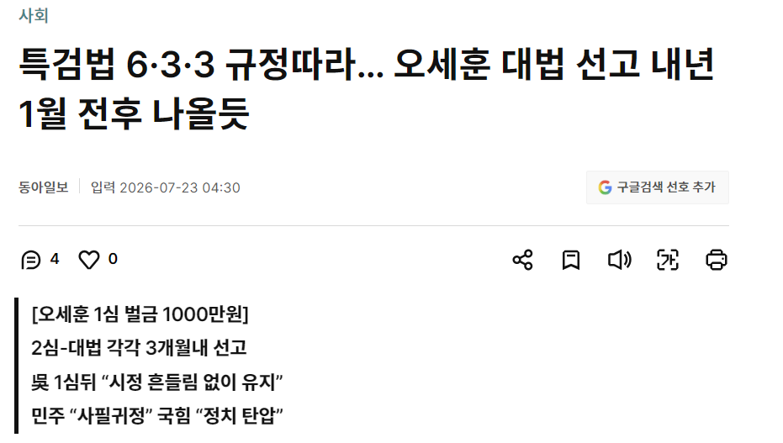
서울시장 선거법 위반 진행사항
■ 오세훈 서울시장 선거법 위반
❍ ’21년 서울시장 선거 관련 오세훈 시장 후원자 김한정 → 명태균 여론조사 의뢰
❍ 여론조사 비용 2,100만원 3자 대납 의혹 (불법 정치자금 기부)
❍ ’25년 12월 특검 오세훈 시장 기소 (지방선거 고려 ’26년 5월 재판 1개월 중지)
❍ 공직선거법상 벌금 100만원 이상 확정 시 시장직 상실
■ 재판 일정
❍ 특검법 제 11조 6·3·3 원칙
• 1심 선고 → 공소제기일 6개월 內 / 2,3 심 선고 → 전심 선고일 3개월 內
-
*
* 여론조사 비용은 정치자금으로 기부받거나 수수하는 것 엄격히 금지
* 우 :7.3% / 보 9.3%
#Appendix. 오세훈 서울시장 법률 리스크
오세훈 시장의 재판 일정이랑 (2심 선고 나오면 언제쯤일지 ) 그러면 바로 물러나는건지 최종 대법판결 받아야 물러나는건지 그런 거 좀 보고서 1장으로 어펜 만들어주세요
’25년 12월 | 특검 측 오세훈시장 불구속 기소
’26년 5월 | 오세훈 시장 서울시장 당선
’26년 7월 | 1심 벌금 1,000만원, 추징금 2,100만원 선고 (여론조사 10건 중 5건 유죄)
’26년 8~10월 | 2심 (항소심) 공판 6회 진행
’26년 10월 | 2심 (항소심) 선고 예정, 벌금 100만원 이상 선고 시 즉시 상고 예정
’27년 1월 | 3심 (상고심) 공판 없이 대법원 판결 예정
’27년 1~4월 | 벌금 100만원 이상 확정 즉시 시장직 박탈 → 부시장 대행체제
’27년 4월 | 서울시장 보궐선거
6개월
3개월
3개월

Slide 6
■ 통합 사업계획안 (당사 주도 추진 구상)
❍ 사업 개요 (안)
사업명 | 반포 수상 문화지구 (세빛섬 리모델링 + 수상푸드존 통합운영) 민간투자사업 (가칭)
사업방식 | 민간제안 BTO (민간투자법 제4조 제1호) / 소유권 市 귀속, 관리운영권 당사
대상시설 | 세빛섬 (9,995㎡, 3개 섬 + 미디어아트갤러리) + 수상푸드존 (2,797㎡)
사업시행자 | 당사 주관 SPC (당사 + 百 · F&B 계열 + FI + 시공사) / 당사 최대주주
총사업비 | 기본안 817억 (효성 해지시지급금 300 + 세빛섬 리모델링 517) 확장안 최대 1,117억 (+ 푸드존 조성비 300억 분담 시) → 운영기간 연장 근거
운영기간 | 기본 30년 (’28.下 ~ ’58.上) 확보 / 확장안 40년 협상 목표 (p.4 벤치마킹)
수익구조 | 웨딩 · 컨벤션 대관 / F&B 직영 · 임대 / 공연 · 전시 / 광고 · 선착장 연계 (市 협의)
市 기여 | 재정 투입 無 / 초과수익 공유 / 시민 개방 · 청년 창업 쿼터 / 통합 안전관리
❍ 단계별 실행 구상 – 당사가 판을 짜고 끌고 간다
Phase 1
판 짜기
’26.4Q ~ ’27
Phase 2
협약 · 리모델링
’27 ~ ’28
Phase 3
통합 개장 · 운영
’29 ~
·효성 해지시지급금 300억 합의 (광고사업 제외)
·市에 「통합 민간제안」 先 제안 / 정책 연계
·SPC 컨소시엄 구성 · 자문사 선정
·市 · 효성 · 당사 3자 MOU 체결 추진
·적격성 검토 · 제3자 공고 대응 → 실시협약
·세빛섬 리모델링 517억 (웨딩 · 컨벤션 · 공연)
·푸드존 MD 확정 (百 큐레이션 + 청년 쿼터)
·통합 브랜드 · CI 개발
·’29.初 푸드존 개장과 동시 통합 그랜드 오픈
·통합 멤버십 · 예약 · 마케팅 플랫폼 운영
·성과 기반 재투자 → 운영기간 연장 협의
·한강 수상 후속사업 참여 확대
❍ 핵심 쟁점 / 리스크 대응
리스크 | 내 용 | 당사 대응
효성 협상 | 해지시지급금 이견 (300억 vs 효성 기대치) | ·광고사업 제외 + 잔여 무상기간 가치 산정 근거 제시 ·결렬 시 Plan B : 市 사용권 공개입찰 (임대 안) 참여
투자비 인정 | 해지시지급금의 총사업비 반영 여부 | ·「기존시설 취득비」 성격으로 총사업비 산입 협의 ·불인정 시 운영기간 · 사용료 조정으로 보전 요구
정책 리스크 | 시장 재판 결과에 따른 시정 방향 변경 가능 | ·’27.1Q 내 제안서 접수 · 검토 착수로 행정절차 선점 ·공공성 중심 설계 → 시장 교체와 무관한 사업 명분 확보
수요 · 운영 | 푸드존 비수기 공동화 수상시설 안전 이슈 | ·세빛섬 행사 수요 송객 + 한강버스 이용객 흡수 ·부유체 · 계류 안전 보강비 리모델링 예산 반영
▶ 당사 추진 원칙 ① 市 정책 (리버시티 서울) 에 맞춘 「공공성 先 설계」 ② 투자비 최대 인정 → 운영기간 극대화 ③ 효성 · 市 · 당사 3자 구도에서 당사가 협상 주도 ④ 불확실성은 Plan B (임대 안) 로 하방 관리

Slide 7
① 세빛섬 현황 · 투자
② 수상푸드존
③ 통합 효과
④ 추진 계획
⑤ 추진 방법
■ 5-1. 운영기간 확보 전략 – 투자비 최대 인정 / 벤치마킹
❍ 운영기간은 「적용 법률」 이 결정 → 민간투자법 적용이 핵심
구 분 | 공유재산법 (기부채납) | 민간투자법 (BTO)
운영기간 | 무상사용 최대 20년 (+ 1회 10년 갱신) | 투자비 회수기간 기준 협약 (통상 30년, 대형 40년)
산정 기준 | 기부채납 가액 ÷ 연 사용료 | 총사업비 + 적정 수익률 회수에 필요한 기간
연장 여지 | 사실상 없음 | ’24.10 활성화 방안 : 공익 목적 개량 · 증설 시 최대 100년
❍ 유사 민간투자사업 벤치마킹 – 투자규모 · 공공성 대비 운영기간
사 업 | 방식 | 총사업비 | 운영기간 | 인정받은 공공성 요소
세빛섬 (’14) | BOT | 1,413억 | 30년 (무상20+유상10) | ·한강 수상 랜드마크 / 준공 후 市 기부채납
서울아레나 (’27) | BTO | 3,309억 | 30년 | ·동북권 문화 거점 / K-POP 전문공연장 · 지역 상권 활성화
서울링 (추진) | BTO | 약 4,000억 | 30년 | ·관광 랜드마크 / 재정 無 · 민투심 「민자 적정」 (’23.9)
잠실 MICE (’32) | BTO | 2조 6,955억 | 40년 | ·건설 · 운영 보조금 無 전액 민간 / 수익 일부 市 기금 환원
당사 (안) | BTO | 817억 (최대 1,117억) | 30년 확보 40년 목표 | ·재정 無 + 초과수익 공유 + 시민 개방 + 청년 창업 쿼터
❍ 투자비 최대 인정 전략 – 총사업비에 최대한 산입
• 리모델링 517억 : 공사비 + 부유체 · 계류 안전보강 + 설계 · 감리 + 부대비 + 건설이자 전액 산입
• 효성 해지시지급금 300억 : 「기존시설 취득비」 로 총사업비 반영 → 운영기간 산정의 핵심 쟁점
• 푸드존 분담 (선택) : 市 부담 미정인 조성비 300억 · 운영설비 분담 시 1,117억 → 기간 연장 근거
• 연계 공공시설 : 세빛섬 ↔ 푸드존 보행데크 · 경관조명 · 통합 안전관리 설비 → 공공시설로 산입
＊ 출처 : 각 사업 서울시 발표 · 언론 보도 (총사업비는 협약 · 고시 기준, 서울링은 추정치) / 세빛섬은 ’14 재협약으로 무상 20년 + 유상 10년 변경
❍ 공공성 패키지 → 운영기간 목표
공공성 요소 | 세부 내용 (안) | 벤치마킹
재정 부담 無 | ·리모델링 · 운영 전액 민간 부담, 최소수입보장 (MRG) 요구 無 | 잠실 MICE · 서울링
수익 공유 | ·사업계획 대비 초과수익 일정비율 市 환원 (한강 수상활성화 재원) | 잠실 MICE
시민 개방 | ·세빛섬 데크 · 전망공간 상시 무료 개방 / 공공 공연 · 전시 정례화 | 서울아레나
상생 · 일자리 | ·푸드존 1/3 청년 · 소상공인 쿼터, 임대료 감면 / 지역 고용 우선 | 市 푸드존 취지
안전 · 관리 | ·세빛섬 + 푸드존 + 선착장 통합 안전관리 (수난 · 부유체 · 계류) | 세빛섬 운영 경험
▶ 목표 운영기간
· 기본 : 투자 817억 규모 → 세빛섬 · 서울아레나 · 서울링 수준 30년 확보 (’28.下 ~ ’58.上, 사업성 분석 기준)
· 확장 : 푸드존 조성비 분담 (1,117억) + 공공성 패키지 → 잠실 MICE 논리 준용 40년 협상
· 추가 : 운영 중 재투자 (개량 · 증설) 시 정부 활성화 방안 근거로 연장 협의 (최대 50년)

Slide 8
① 세빛섬 현황 · 투자
② 수상푸드존
③ 통합 효과
④ 추진 계획
⑤ 추진 방법
■ 6. 추진 방법 (2) – 선결 과제 / 리스크 / 즉시 착수 과제
❍ 선결 과제 (사업 전제조건) – 당사 선제 대응
구 분 | 과 제 | 당사 대응 / 목표 | 시 점
[효성] | 해지시지급금 금액 협의 市 – 효성 협약 해지 | ·광고사업 제외 기준 적정 인수가 300억 제시 (외부 가치평가 근거) ·협약 해지 → 市로 세빛섬 소유권 이전 | ’26.4Q ~ ’27.1Q
[서울시] | 민간투자사업 적용 협의 | ·세빛섬 + 푸드존 통합 복합개발 공공성 인정 (→ p.1 · 2) ·투자비 최대 인정 → 관리운영권 30~50년 (→ p.3) | ’26.4Q ~ ’27.4Q
[百 협업] | 통합 MD 계획 수립 | ·역할 분담 : 세빛섬 MICE · 웨딩 · 공연 / 푸드존 F&B ·동선 연계 프로그램 / 통합 브랜딩 / 공동 마케팅 | ’27.1Q 제안서 반영
❍ 추진 경로 – 3-Track 병행으로 하방 관리
• Track A (우선) 민간제안형 : 당사 통합사업계획 先 제안 → 최초 제안자 우대 확보
• Track B 대상지 공모형 : 市가 공모 시, 당사 공공성 기준 · 통합 운영 조건을 공모 요건에 반영 유도
• Track C 사용권 입찰 (임대 안) : 민투 불인정 시 공개경쟁입찰 참여 (사용료 연 52억 이내)
❍ 핵심 쟁점 / 리스크 대응
리스크 | 내 용 | 당사 대응
효성 협상 | 해지시지급금 이견 (300억 vs 효성 700억대) | ·광고 불가 가치 (400억) · 실사 (130억) 반영 감액 근거 제시 ·결렬 시 Plan B : 市 사용권 공개입찰 (임대 안) 참여
투자비 인정 | 해지시지급금의 총사업비 반영 여부 | ·「기존시설 취득비」 성격으로 총사업비 산입 협의 ·불인정 시 운영기간 · 사용료 조정으로 보전 요구
정책 · 일정 | 시장 재판 결과에 따른 시정 방향 변경 가능 | ·’26년 내 사전협의 완료 · ’27.1Q 제안서 접수로 행정절차 선점 ·「재정 無 · 공공성」 중심 명분 → 시장 교체와 무관하게 지속
수요 · 운영 | 푸드존 비수기 공동화 수상시설 안전 이슈 | ·세빛섬 행사 수요 송객 + 한강버스 이용객 흡수 ·부유체 · 계류 안전 보강비 리모델링 예산 반영
❍ 즉시 착수 과제 (’26.10 ~ 12월) – 담당별 할 일
담 당 | 할 일 | 산출물
전략 · 개발 | ·市 사전협의 채널 구축 / 통합 사업구상 확정 / 3자 MOU 추진 / 자문사 RFP | 사업구상서 · MOU (안)
재 무 | ·운영기간별 (30 · 40년) 사업성 · NPV 민감도 / 해지시지급금 산정 근거 | 재무모델 · 투자심의
MD · 운영 | ·百 협업 층별 MD 초안 / 푸드존 테넌트 Long-list / 통합 프로그램 연간 캘린더 | 통합 MD 계획 (안)
설 계 | ·리모델링 기본구상 (MICE 연회장 · 공연장) / 517억 공사비 검증 / 안전보강 범위 | 기본구상 · 개략 공사비
법무 · 대관 | ·민투법 적용 법률검토 / 효성 협약 해지 구조 / 市의회 · 언론 대응 | 법률 의견서

Slide 9
① 세빛섬 현황 · 투자
② 수상푸드존
③ 통합 효과
④ 추진 계획
⑤ 추진 방법
■ 3. 서울시 「반포 수상푸드존」 – 어떤 모습인가
위치 | 반포한강공원 달빛무지개분수 – 제1주차장 사이 / 세빛섬에서 약 450m
규모 | 연면적 2,797㎡ / 지상 2층 / 최대 2,400명 수용
시설 | 1층 : 음식 판매 15개소 + 한강버스 복합선착장 (계류 10여 척) / 2층 : 카페 · 소공연
주변 | 야외 공연장 · 요트 선착장 · 수변 산책로 함께 조성
사업비 | 300억원 수준 (市 재정 추진, 운영 부담 주체 미정)
일정 | 설계 中 → ’26 말 착공 → ’28 말 준공 → ’29 초 개장 (이후 운영사업자 선정)
■ 서울시가 추구하는 것 / 안고 있는 고민
• 「2030 리버시티 서울」 (’24.4) : 한강 수상공간 연 1,000만명 이용 / 총 5.5조 중 민간 3.1조 (57%)
• 수상푸드존 = 한강버스 (교통) + 수변 미식 (여가) 이 결합된 반포 수상 거점
市 추구 방향 | 내 용 | 市의 고민 (운영 리스크)
수상공간 일상화 | ·한강을 「건너는 곳」 → 「머무는 곳」 ·한강버스 이용 + 수변 체류 수요 창출 | ·F&B 단독 시설로는 체류 동기 약함 ·한강버스 이용객 → 체류 전환 장치 부재
재정 부담 최소화 | ·조성은 재정, 운영은 민간 활용 ·민간투자 · 공공기여 방식 선호 | ·운영비 · 유지관리비 (부유체 · 계류) 부담 ·운영사업자 확보 가능성 불확실
상생 · 일자리 | ·소상공인 · 청년 소자본 창업 기회 ·15~20개 판매 부스 | ·영세 입점자만으로는 집객 · 화제성 한계 ·비수기 · 야간 공실 → 입점자 이탈
365일 활성화 · 안전 | ·야외공연 · 요트 · 산책로 연계 상시 운영 ·수상시설 안전 관리 | ·겨울 · 우천 · 평일 공동화 우려 ·수난 · 시설 안전 전문 운영 역량 필요
＊ 출처 : 서울시 「2030 리버시티 서울」 한강 수상활성화 종합계획 (’24.4), 반포 수상푸드존 관련 서울시 발표 · 언론 보도 (’24.9, ’26.6)
❍ 시사점 – 市에 필요한 것은 「건물」 이 아니라 「집객 엔진 + 운영 파트너」
市 수상푸드존
유입 관문
한강버스 · F&B 15개소
「사람이 내리는 곳」
부족한 것
체류 콘텐츠 · 상시 집객
운영 · 안전 역량
재정 無 운영 주체
세빛섬 (투자 후)
체류 목적지
MICE · 공연 · 프리미엄 F&B
「머무는 곳」
▶ 결론 푸드존이 못 가진 「체류 · 집객 · 운영 역량」 을 세빛섬이 보유 → 두 시설을 하나로 묶어 공모 (통합 운영) 할 때 市 목표와 당사 사업성이 동시에 달성됨 (→ p.3)

Slide 10
■ 사업성 / 리스크 분석
❍ 투자금 817억 (효성 300 + 리모델링 517) / NPV 150억 (사업가치 PV 450 – 효성 300)
• 연평균 매출 163억 / 세전이익 연간 76억 수준
❍ 기존 안 대비 손상차손 / 배임 이슈 리스크 低
＊
＊ 리모델링 투자 517억 집행 후
B
build
건설
O
operate
운영
T
transfer
이전
RE
operate
재공모
구 분 | ’28. 下 | ‘29 | … | ‘42 | … | ’58. 上 | 30년 계
수익 | 57 | 120 | … | 161 | … | 111 | 4,892
세빛섬 | 57 | 116 | … | 156 | … | 104 | 4,726
수상푸드존 |  | 4 | … | 5 | … | 7 | 166
비용 | 48 | 69 | … | 84 | … | 54 | 2,589
세빛섬 | 48 | 67 | … | 82 | … | 51 | 2,519
수상푸드존 |  | 2 | … | 2 | … | 3 | 70
세전이익 | 9 | 51 | … | 77 | … | 57 | 2,303
세빛섬 | 9 | 49 | … | 74 | … | 53 | 2,207
수상푸드존 |  | 2 | … | 3 | … | 4 | 96
현재가치 ¹⁾ | 168 | 50 | … | 26 | … | (15) | 450
세빛섬 | 168 | 48 | … | 25 | … | (15) | 423
선착장 |  | 2 | … | 1 | … |  | 27
민간 자본 건설
운영·투자비 회수
소유권 국가 이전
공개입찰 재선정
❍ 기존 안 대비 손상차손 / 배임 이슈 리스크 低
❍ 서울시 – 효성 협의 (해지시지급금 지급) 후 협약 해지 → 市로 세빛섬 소유권 이전
❍ 市, 공개경쟁입찰로 세빛섬의 신규 사용자 모집 → 당사 입찰 참여 / 시설운영권 확보
※ 입찰 전 협의사항
사용료 : 최대 연간 52억 수준 / 서울시 협의로 확정
 | 장점 | 단점
기존 안 (소유) | 운영 자율성 高 (근저당권 설정 / 공간 구성 등) | 손상차손 / 배임 이슈 高
변경 안 (임대) | 손상차손 / 배임 이슈 低 | 운영 자율성 低 / 리스 부채 가능성 有
1) 현금수입 1,773억 (세전이익 2,303억 + 법인세, 리모델링 등 △530억) 현재가치 / 할인율 6.9%
구 분 | 장점 | 단점
소유권 이전 방식
사용권 부여 방식 | 기존 SH공사 부채, 자본잠식, 지체상금 등 사업성 까먹는 요인들 안끌고와도 된다
 | 장점 | 단점
기존 안 (소유) | 운영 자율성 高 (근저당권 설정 / 공간 구성 등) | 손상차손 / 배임 이슈 高
변경 안 (임대) | 손상차손 / 배임 이슈 低 | 운영 자율성 低 / 리스부채 가능성 有
* 효성 해지시지급금 수준

